Slide 1
ДИДАКТИЧЕСКАЯ ИГРА «ВЕСЁЛЫЙ СЧЁТ. 1, 2, 3, 4, 5 – УЧИМСЯ СЧИТАТЬ» СРЕДНЯ ГРУППА

Slide 2
ПОСЧИТАЙ КРУГИ
3
1
2

Slide 3
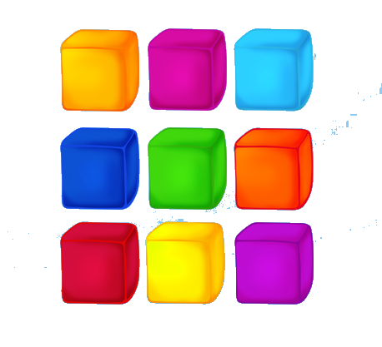
ПОСЧИТАЙ ЖЁЛТЫЕ КУБИКИ
4
2

Slide 4
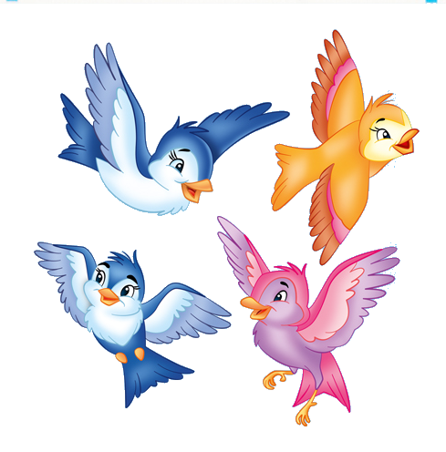
ПОСЧИТАЙ ПТИЧЕК
4
3
2

Slide 5
СКОЛЬКО?
1
2
3

Slide 6
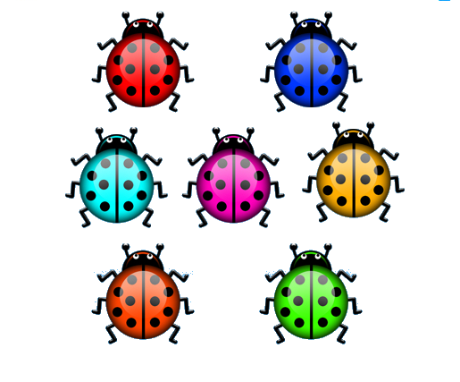
ПОСЧИТАЙ ЖУКОВ
3
4
5

Slide 7
МОЛОДЕЦ!

